Slide 1
Дидактическая игра «Поймай Рыбку»

Slide 2
Мы вместе с ребятами отправляемся на рыбалку, чтобы поймать волшебных рыбок. На каждой рыбке наклеена буква. Ребята в игровой форме учатся узнавать облик букв, сравнивать буквы между собой по внешнему виду и звучанию, учатся слышать звуки речи, выделять их в словах.

Slide 3
Представленная мною игра позволяет в игровой форме, не навязчиво и постепенно ввести детей в мир звуков, букв и чтения, развивает фонематический слух. Чем увлекательнее будут занятия с буквами, тем быстрее сформируется у малыша интерес у обучению, тем значительнее будут его успехи в овладении чтением.

Slide 4
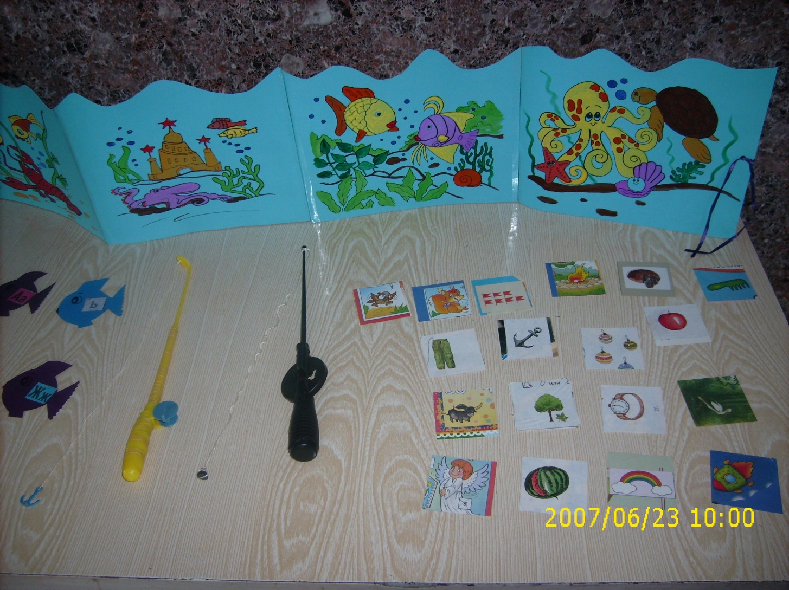
После того как ребёнок назвал «пойманную» букву, мы определяем какой звук мы слышим при произнесении этой буквы, внимательно рассматриваем картинки, пытаемся выделить этот звук, где он находится в начале, в середине или в конце слова.

Slide 5
« Как же она называется?»
Воспитатель может использовать эту игру как на занятиях, так о во время индивидуальной работы и самостоятельной деятельности каждого ребёнка. Игра учит различать цвета, соревноваться, радоваться победам.

Slide 6
«Наконец- то попалась!»
Алфавит – наш лучший друг, Знают все на свете. Букв есть множество вокруг, Учат их все дети. Книжки чтобы прочитать, Азбуку должны все знать.

Slide 7
Варианты игры:
1. Закидываем удочку, стараемся подцепить рыбку, поймав рыбку, кладём её в ведро , называем букву и находим картинку, где слышится этот звук.
2. Высыпаем в таз всех рыбок. Играем на скорость. За определённое время сколько ребята найдут подходящих картинок.
3. Ловим рыбок по цветам: сначала синих, затем красных и т.д. Или сначала с гласными, а потом с согласными буквами.
4. Пытаемся поймать на крючок не одну рыбку, а сразу две. Это сложно, но очень интересно.

Slide 8
Можно придумать различные виды для ловли рыбок: и крючки, и прищепки. Но я выбрала удочку с магнитом. Ребятам необходимо направить магнит именно к ротику рыбки. Это очень сложно. Но при выполнении этого упражнения у детей тренируется ловкость, моторика, координация движений, развивается зрительное внимание, мышление, формируется точность движений.

Slide 9
Богатых уловов желаю Пусть рыба идёт косяком. Удача во всём пусть будет с вами, Всего можно добиться только трудом!

